Slide 1
App tracking bus umum (TeraBus)
Tharixs Akbar Ibnu Azis

Slide 2
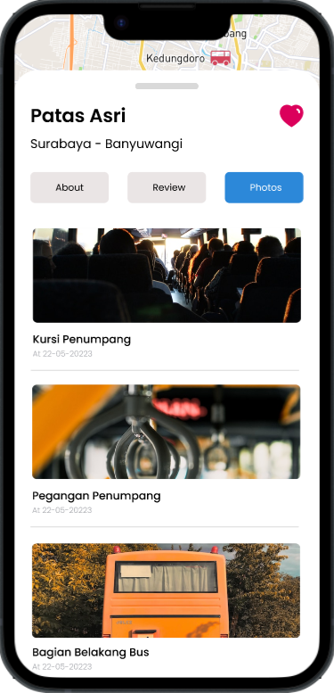
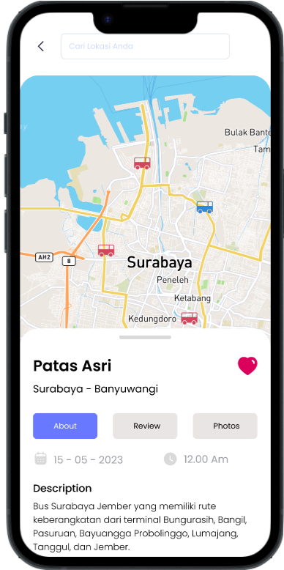
Ringkasan Project
Penjelasan Produk:
TeraBus adalah aplikas yang digunakan user untuk mendeteksi lokasi terkini bus ,mendeteksi jalur bus umum , kursi kosong bus dan kemungkin tiba pada posisi user sehingga memudahkan user untuk menggunakan angkutan bus umum tanpa perlu menunggu waktu yang tidak pasti
Durasi project:
April – Mei 2023

Slide 3
Ringkasan Project
Masalah:
Penumpang kesulitan melihat lokasi terkini bus
Penumpang kesulitan dalam mengetahui jadwal bus yang berjalan saat ini
Penumpang kesulitan dalam mengetahui kursi kosong yang tersedia dalam bus
Penumpang kesulitan dalam melihat jalur bus
Penumpang perlu menunggu bahkan hingga berjam – jam untuk menumpangi bus
Tujuan:
Untuk memudahkan penumpang dalam memperkirakan waktu tunggu
Memudahkan penumpang dalam melihat jadwal bus yang melintas
Memudahkan penumpang dalam melihat kursi yang kosong pada bus
Memudahkan penumpang dalam melihat lokasi terkini bus

Slide 4
Ringkasan Project
Posisi:
Ux Designer, yang bertugas dalam mendesain app dari login hinga fitur tracking.
Tanggung Jawab:
User research, membuat wireframe, membuat prototyping, serta melakukan Usability Study

Slide 5
User research
User persona
Problem statement
User journey map
Brainstorming
Empathize, Define, & Ideate

Slide 6
Ringkasan User Research
“Saya telah melakukan survei kepada penumpang bus untuk mengetahui kebutuhan dengan masalah saat ini dalam penggunaan bus penumpang harus secara langsung (offline) melihat bus yang melewati atau berhenti pada tempat tunggu penumpang. Berdasarkan hasil survei yang saya dapat penumpang kesulitan dalam memperkirakan bus tiba pada lokasinya sehingga perlu melakukan persiapan lebih awal terkait barang yang akan dibawa selain itu penumpang juga sulit dalam memperkirakan bus apa yang akan melewatinya pada saat itu. Kemudian penumpang juga sulit dalam melihat kondisi kursi kosong pada bus jika harus melakukan pengecekan secara langsung dan juga penumpang kesulitan dalam mencari bus yang langsung pada tujuan yang mereka inginkan. ”

Slide 7
User research: pain points
1
2
3
4
Detail Bus
Posisi Aktual Bus
Ketersediaan
Jalur Bus
Kurangnya informasi terkait detail bus seperti (gambar bus, rating bu , nama bus)
Posisi aktual secara real-time bus
Kurangnya informasi terkait ketersedian kursi pada bus
Kurangnya informasi terkait jalur bus yang akan dilalui bus dalam satu kali perjalanan

Slide 8
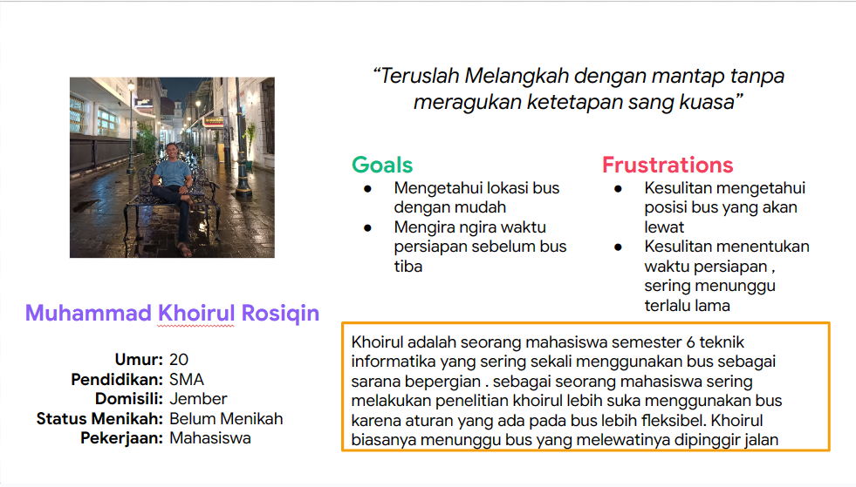
Persona: Muhammad Khoirul Rosikin

Slide 9
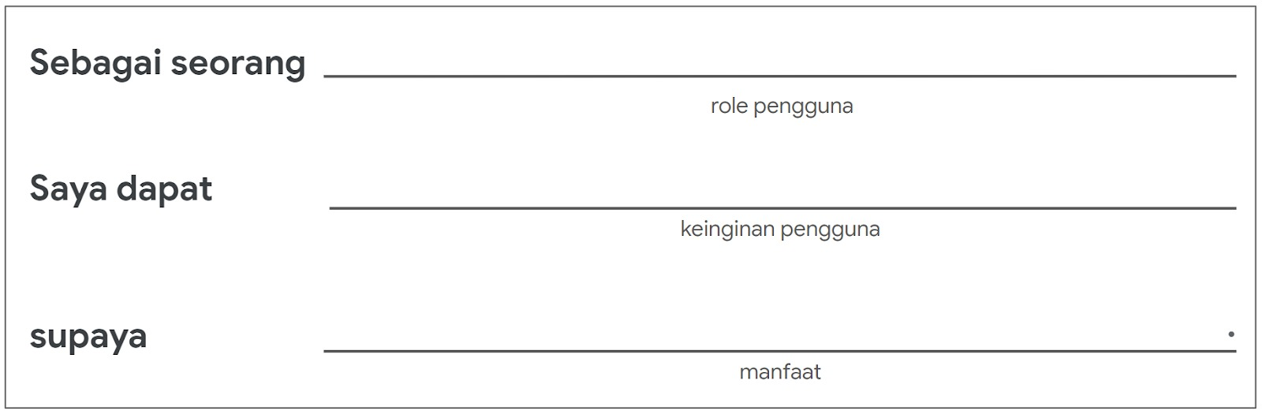
User Story: Muhammad Khoirul Rosikin
Mahasiswa yang sering melakukan perjalanan menggunakan angkutan umum (bus)
Melihat posisi bus yang ingin saya tumpangi kapanpun dan dimanapun
Tidak perlu menghabiskan banyak waktu tunggu (contoh kasus pinggir jalan)

Slide 10
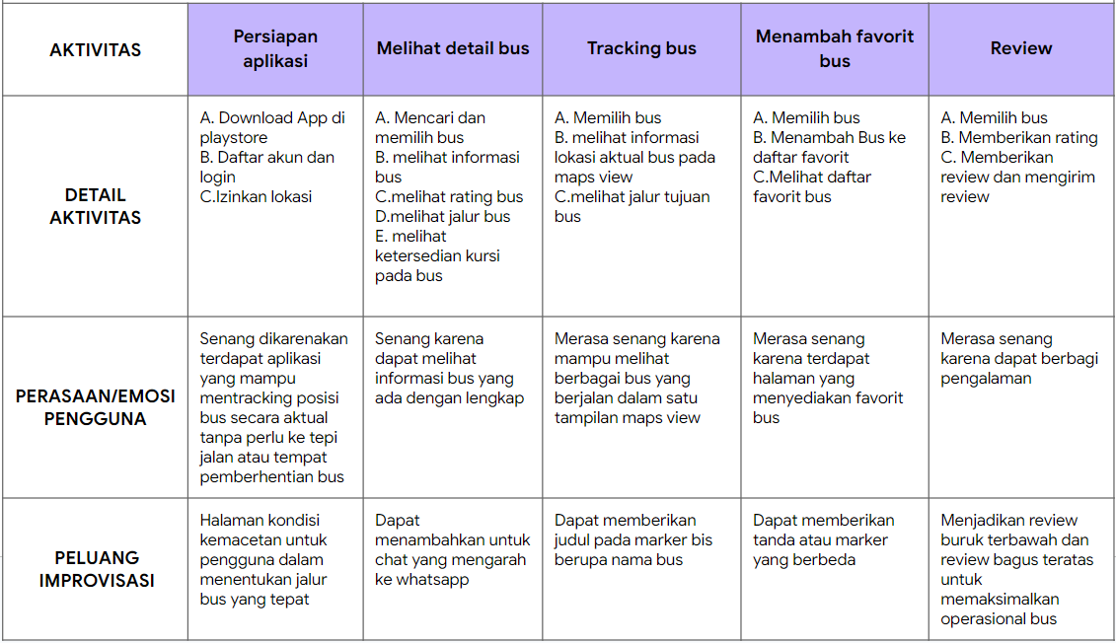
User Journey Map: M. Khoirul Rozikin

Slide 11
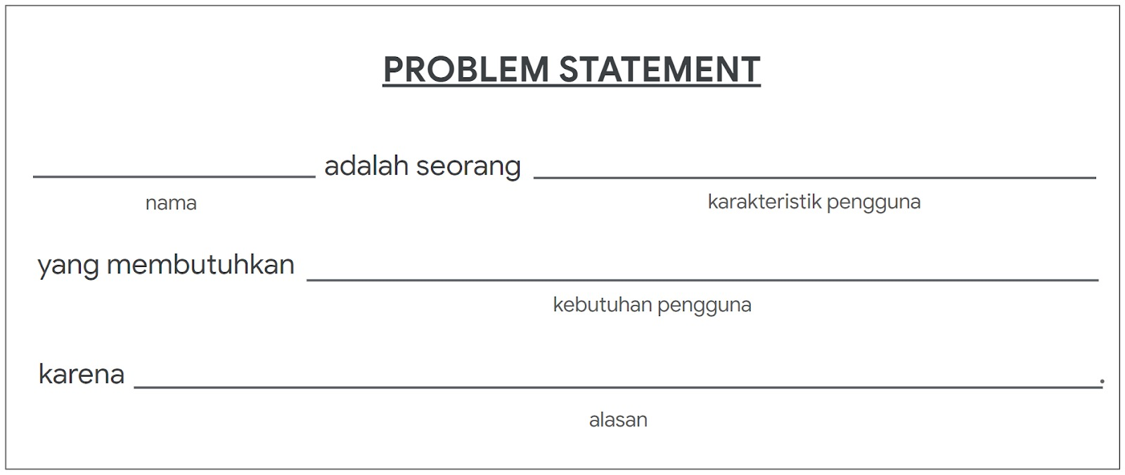
Problem Statement
Khoirul
Pengguna angkutan umum (bus)
Aplikasi untuk mentracaking bus
Ia ingin melihat bus yang memungkinkan ditumpangi dengan waktu senyaman mungkin

Slide 12
Brainstorming dengan HMW
HMW mendesain fitur untuk tracking bus dengan efisien?
1
Membuat menu dropdown untuk filtering jalur bus
2
Membuat marking jalur yang dilalui bus
3
Membuat radius end poin bus
4
Membuat menu list untuk bus terdekat ketika menekan search field

Slide 13
Starting
the design
Goal Statement
User Flow
Digital wireframes

Slide 14
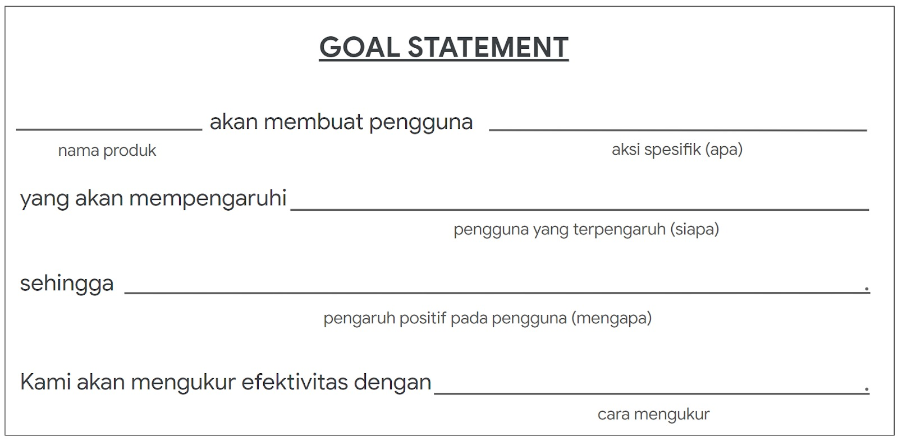
Goal Statement
TeraBus
Mentracking bus yang ingin ditumpangi
Pengguna yang sering menggunakan bus sebagai sarana berpergian
Tidak perlu menghabiskan banyak waktu untuk memperkirakan menunggu bus datang
Melihat penilaian dan banyak download aplikasi

Slide 15
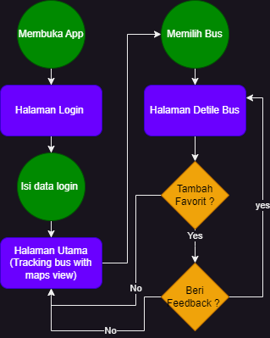
User Flow

Slide 16
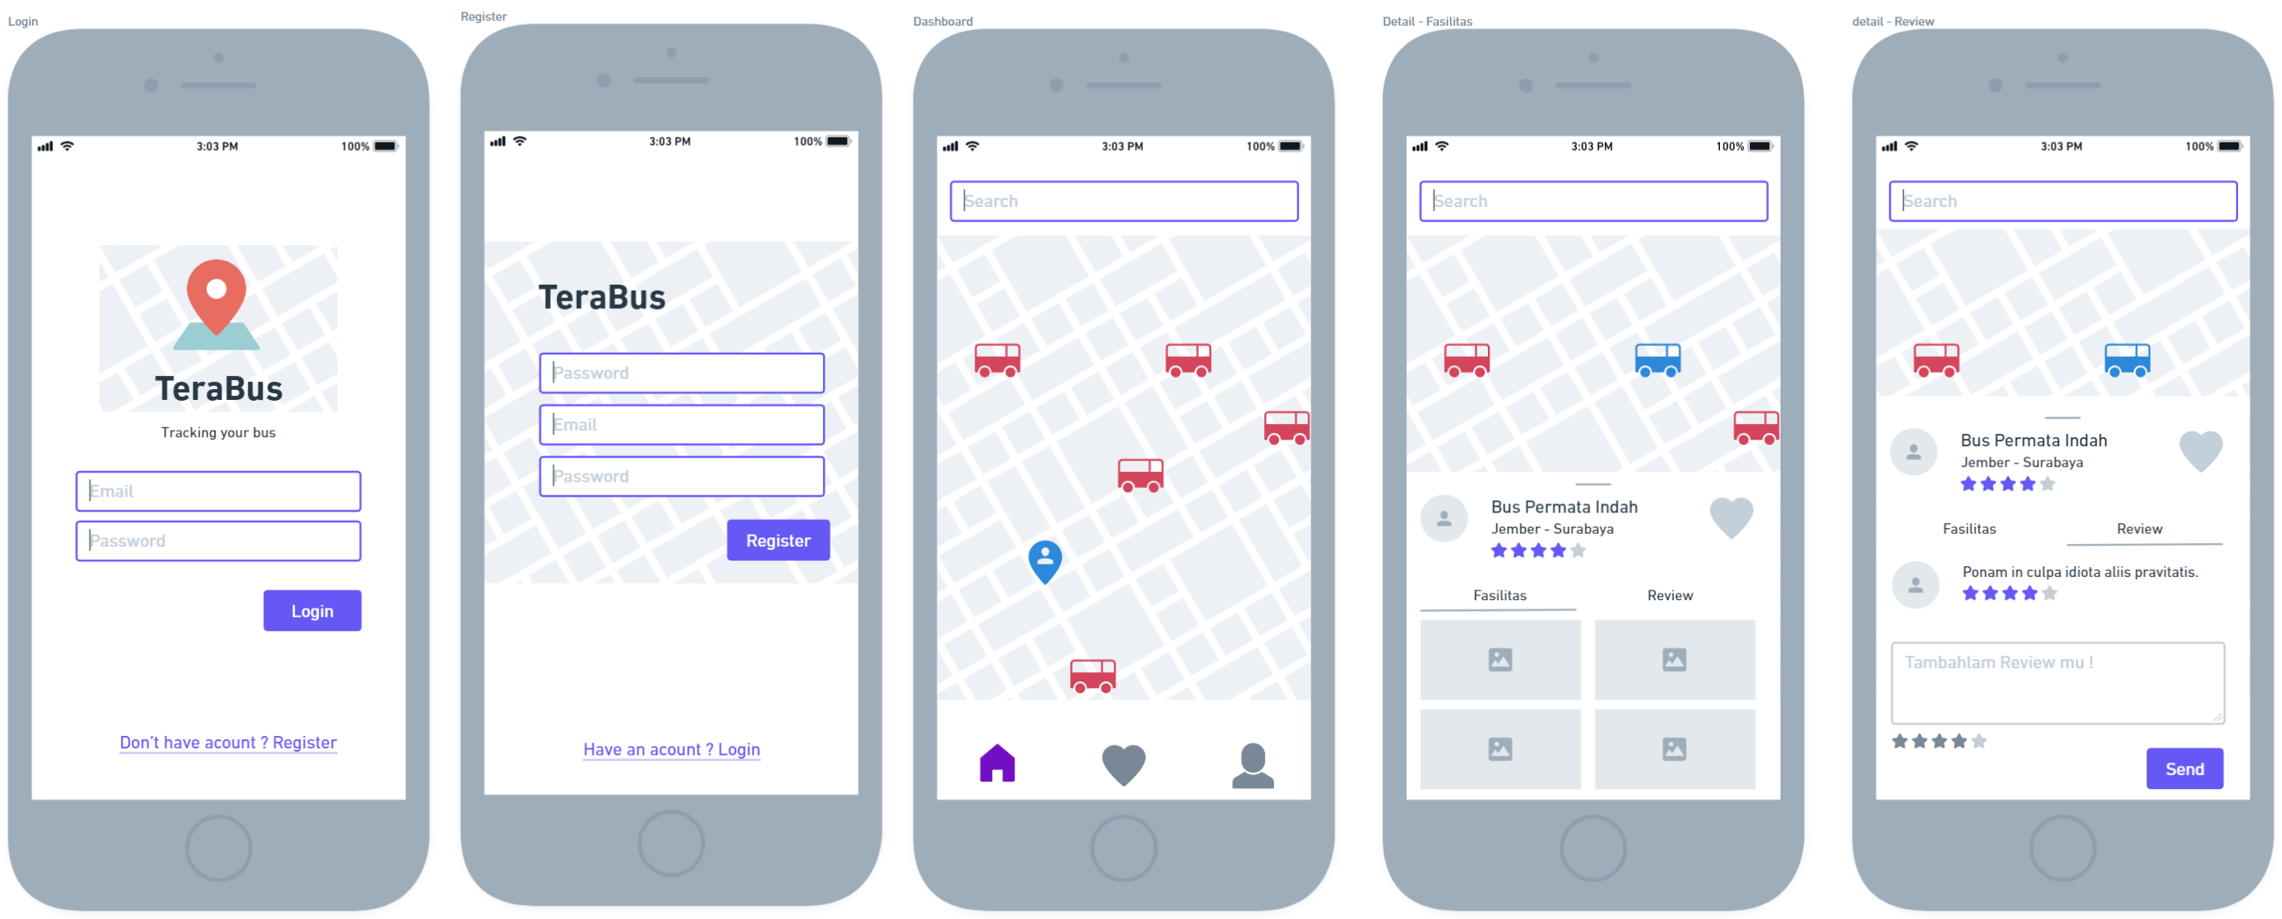
Wireframe Digital
https://whimsical.com/terabus-U6L3T356KSAcKB8EgxjTKW
Notes:
https://whimsical.com/terabus-U6L3T356KSAcKB8EgxjTKW

Slide 17
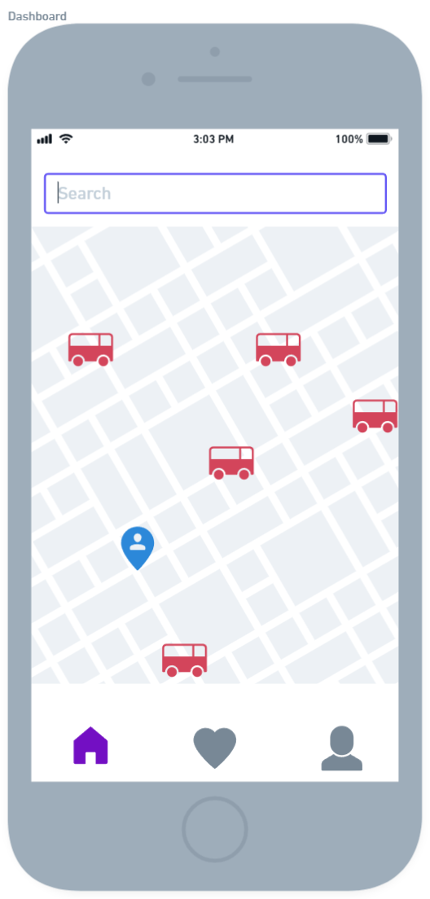
Wireframe Digital
Penampilan data posisi bus secara real time merupakan kebutuhan utama yang harus diperhatikan dalam app ini
Maps view yang menampilakan current lokasi bus untuk memudah kan para penumpang melihat lokasi saat ini dari calon bus yang akan ditumpangi

Slide 18
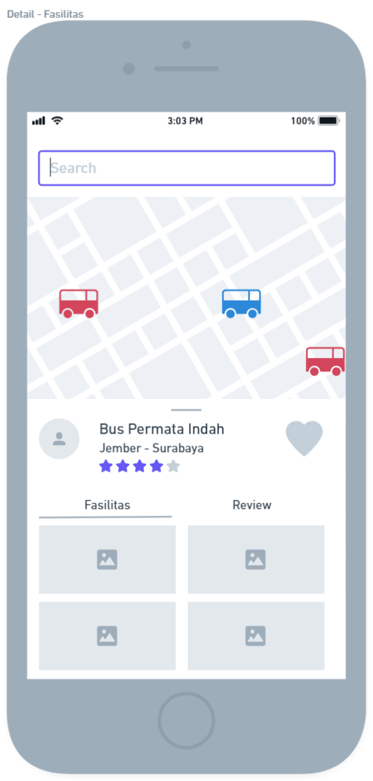
Wireframe Digital
Informasi yang lengkap tentang bus merupakan kebutuhan utama
Button Love berguna untuk pengguna menambhkan sebuah bus yang dipilih dalam daftar favorit busnya
Navigasi yang berguna untuk penumpang melihat foto foto fasilitas bus

Slide 19
Mockup & Prototype
Mockup
Design System
Pertimbangan Aksesibilitas
High-fidelity prototype

Slide 20
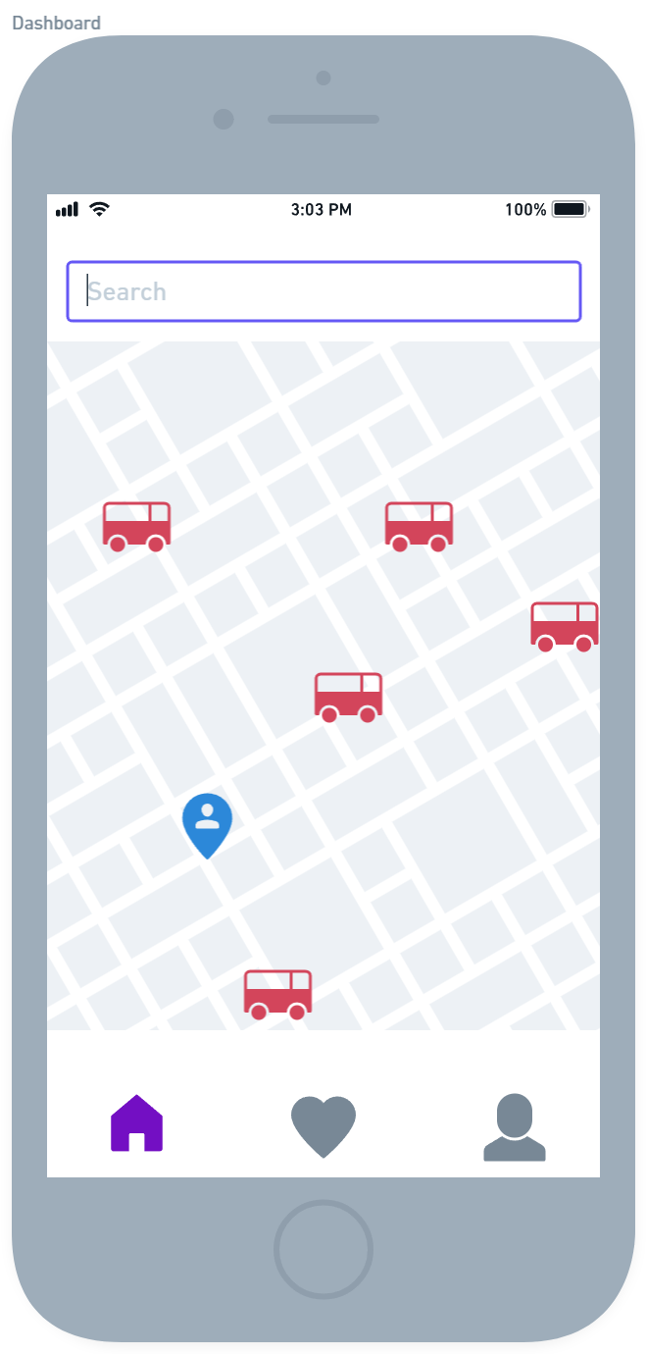
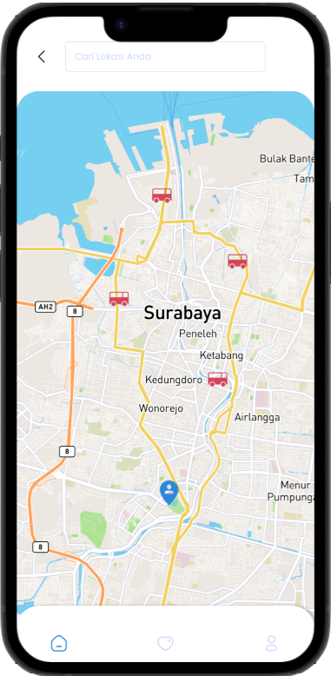
Mockup
Pemanfaatan navigasi dan maps view untuk memaksimalkan design dan kegunaan app

Slide 21
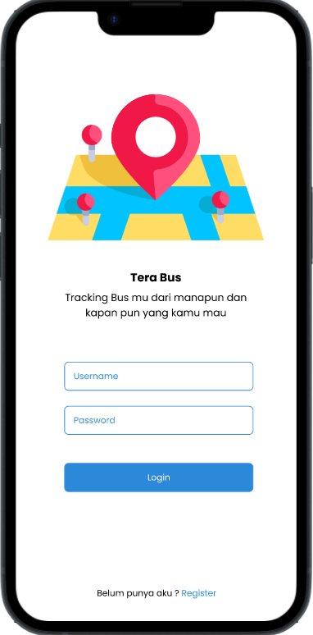
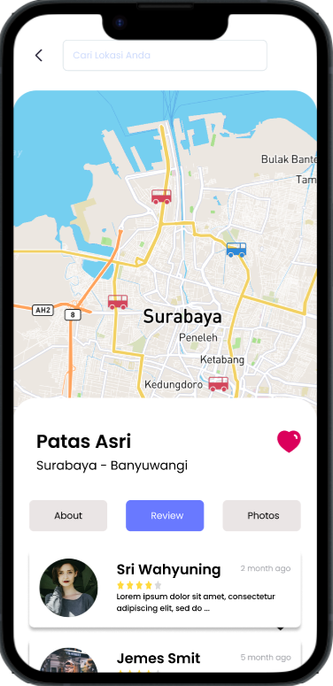
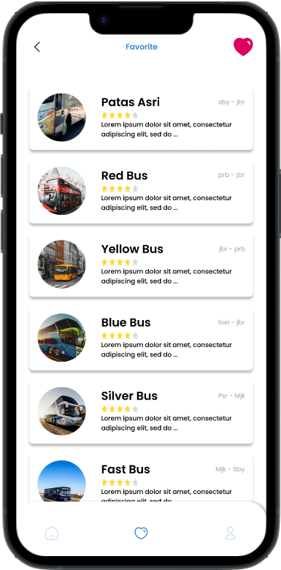
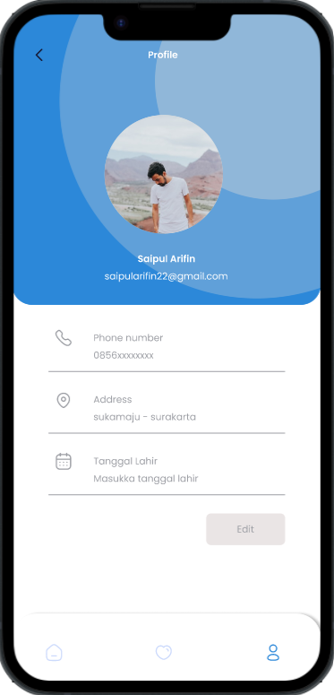
Mockup
Link Design TeraBus
Notes:
https://www.figma.com/file/JBP6EcqyOPfPj86jT5oBJa/TeraBus?type=design&node-id=0%3A1&t=CVch8m12oqNELJkB-1

Slide 22
Pertimbangan Aksesibilitas
1
2
3
Menggunakan Mark Icon Bus sebagai penanda bus dan person sebagai posisi pengguna saat ini.
Menggunakan icon dan label untuk mendeskripsikan sesuatu
Menggunakan kontras warna untuk membedakan komponen pada app tera bus

Slide 23
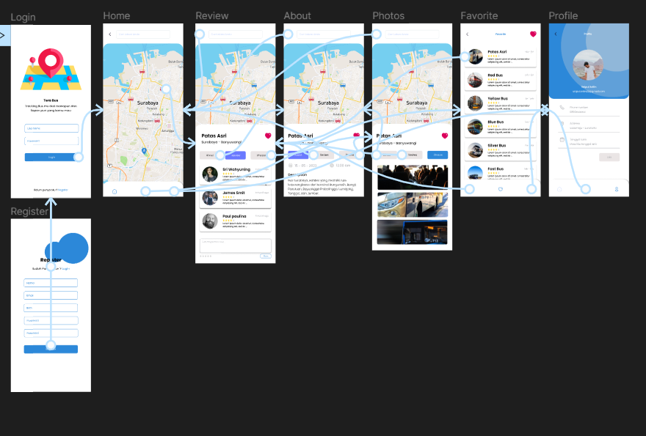
High-fidelity prototype
Link Prototype

Slide 24
Usability Study Plan
Insight Hasil Test
Modifikasi Desain Berdasarkan Insight
UX Research & Testing

Slide 25
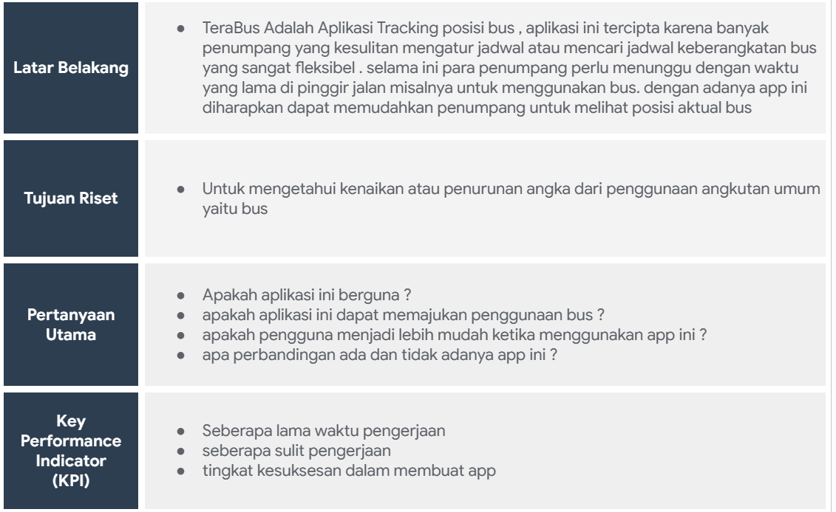
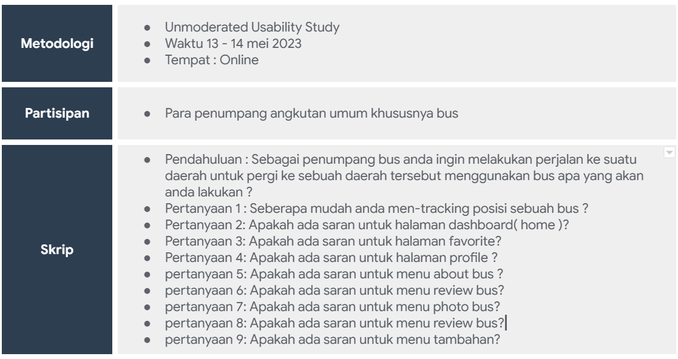
Usability Study Plan
Link Usability Study Plan

Slide 26
Usability study: Insight
Usability study dilakukan dengan Unmoderated yang bertujuan untuk mengetahui seberapa mudah alur aplikasi digunakan , dengan 12 partisipan Mahasiswa yang sering menggunakan bus
Insight
1
Pengguna ingin ada tanda scrollable pada tampila detail bus yang ditekan
2
Pengguna ingin tambahan fitur terkait jumlah kursi kosong pada bus
3
Pengguna ingin ada label atau penjelasn pada detail photo bus

Slide 27
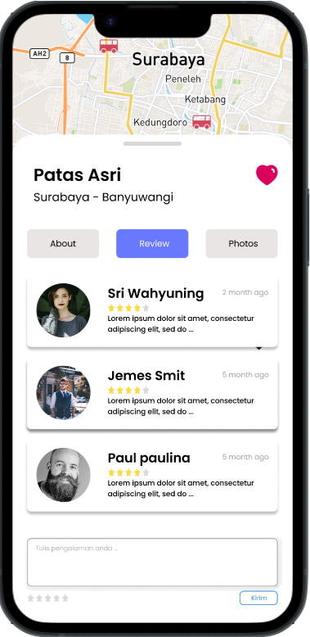
Modifikasi Desain
Sebelum usability study
Setelah usability study
Supaya pengguna mudah memahami design pada detail, ditambahkan tombol untuk expand layar ke atas atau scroll ke atas

Slide 28
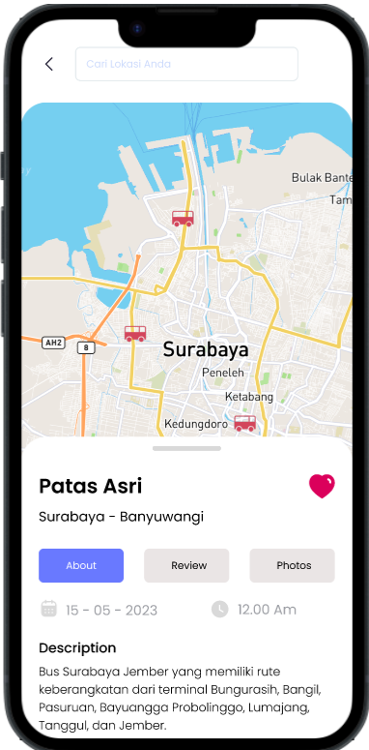
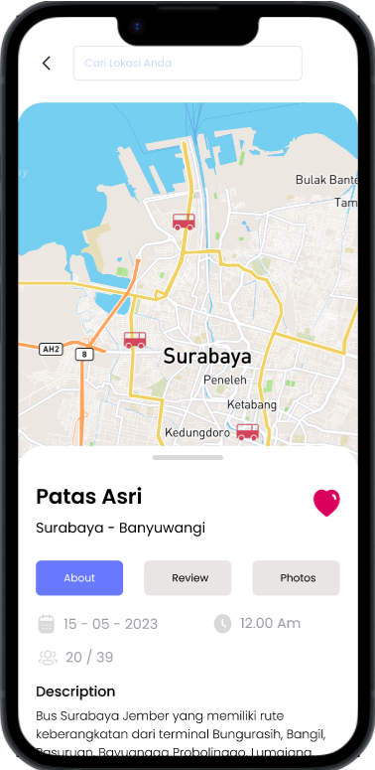
Modifikasi Desain
Sebelum usability study
Setelah usability study
Supaya pengguna mudah dalam melihat detail kursi yang tersedia saat ini didalam bus

Slide 29
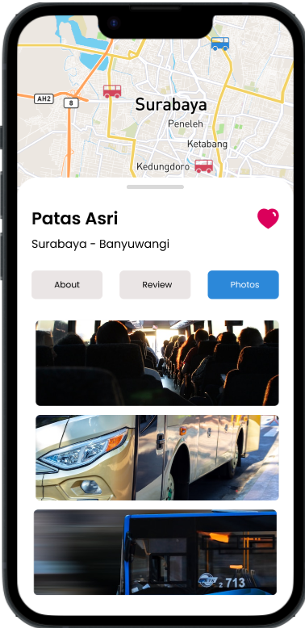
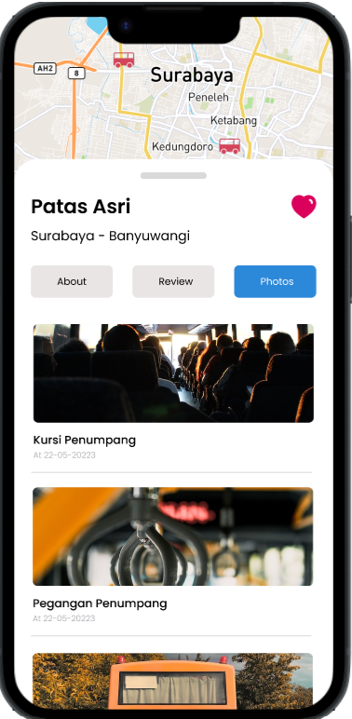
Modifikasi Desain
Sebelum usability study
Setelah usability study
Agar detail photo lebih jelas ditambahkan label pada foto

Slide 30
Going forward
Takeaways
Next steps

Slide 31
Takeaways
Dampak:
Design yang telah dibuat ini sudah terlihat simple dan mudah dipahami alurnya oleh pengguna
Pelajaran yang Didapat:
Kebutuhan oleh pengguna sulit kita ketahui apabila hanya berangan angan saja dalam membuat design perlu adanya riset terkait kebutuhan tersebut

Slide 32
Langkah selanjutnya
1
2
3
Pengembangan fitur design karena saya rasa ada bebera fitur yang saya lewatkan
Melakukan implement pada app sekaligus melakukan usability study untuk memastikan kebutuhan pengguna terpenuhi dengan sempurna .
Melakukan testing apabila app telah selesai , selain itu saya rasa dengan ide ini bisa untuk dibawa ke kompetisi agar semakin tahu akan kekurangan yang masih perlu di perbaiki lagi

Slide 33
Let’s connect!
Terimakasih telah meluangkan waktu untuk melihat hasil karya saya
Mari kita berkolaborasi dan menyelami karya karya inspiratif bersama !
Email : tharixsakbar@gmail.com

Slide 34
Terima Kasih!

